Slide 1
Меры поддержки МСП

Slide 2
Финансовые меры поддержки МСП
Количество предприятий – получателей мер поддержки (2022/2021) + 1 452 70%
(2022/2020) + 2 240 в 3,7 раза
 | Наименование | 2021 |  | 2022
 |  | Кол-во получателей | Сумма поддержки млн руб. | Кол-во получателей | Сумма поддержки млн руб.
1 | Субсидии/гранты | 775 | 1 224 | 1 144 (+50%) | 1 408
2 | Софинансирование услуг | 410 | 58 | 645 (+57%) | 69
3 | Микрозаймы | 522 | 748 | 778 (+50%) | 922
4 | Поручительства | 397 | 3 896 | 720 (+80%) | 7 200
5 | Льготные кредиты | 11 | 272 | 280 | 13 093
 | ИТОГО | 2 115 | 6 199 | 3 567 (+70%) | 22 693 (+3,7 раза)

Slide 3






Лизинг и модернизация
Субсидия субъектам МСП на покупку оборудования (модернизация производства)
Субсидии субъектам МСП на лизинг оборудования (в т.ч. спецтехника)
Размер субсидии:
10 млн рублей
Размер субсидии:
5 млн рублей
Компенсация:
50% от фактически произведенных затрат по закупке оборудования
Компенсация:
70% от фактически уплаченного первого взноса по договорам лизинга
Бюджет: 490 млн рублей
Заявки: 615
Получатели: 160
Бюджет: 100 млн рублей
Заявки: 221
Получатели: 56
Приоритетные заявители:
обрабатывающее производство и переработка отходов
начинающие предприниматели (до 1 года)
предприятия из отдаленных городских округов

Slide 4
Меры поддержки социальных предпринимателей
Субсидии на социальное предпринимательство
на аренду, коммунальные услуги, ремонт и другое
Гранты социальным и молодым предпринимателям
Размер субсидии:
до 3 млн рублей
Размер субсидии:
0,5 млн рублей
Компенсация:
85% от фактических затрат
Компенсация:
75% от запланированных затрат
Бюджет: 111,3 млн рублей
Заявки: 216
Получатели: 77
Бюджет: 155,2 млн рублей
Заявки: 817
Получатели: 315
Приоритетные заявители:
начинающие предприниматели (до 1 года)
предприятия из отдаленных городских округов

Slide 5










Торговые площадки
Субсидии на маркетплейсы
Размер субсидии:
до 0,5 млн рублей
Компенсация:
50% от фактических затрат
Бюджет: 50 млн рублей
Заявки: 908
Получатели: 230
Приоритетные заявители:
начинающие предприниматели (до 1 года)
самозанятые граждане
предприятия из отдаленных городских округов

Slide 6
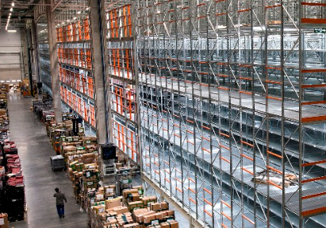



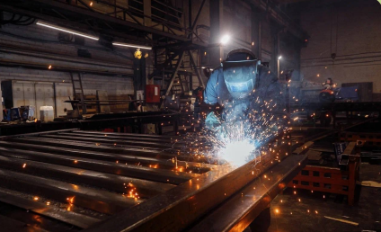

Промышленным предприятиям (новая)
Субсидия: +Минпромторг РФ
20% стоимости оборудования
до 10 млн рублей
Бюджет: 402 млн рублей
Заявки: 357
Получатели: 101
ООО «ЗАВОД СТЕЛКОН»
Орехово-Зуево
Производство оборудования для логистики и умных складов
Субсидия : 10 млн
Среднесписочная численность (2021) – 60 чел.
Налоговые отчисления (2021)
– 24 млн руб.
Ранее субсидии не получали
ООО «МАШИНОСТРОИТЕЛЬНЫЙ ЗАВОД ТОНАР»
Орехово-Зуево
Производство прицепов и полуприцепов
Субсидия: 10 млн руб.
Среднесписочная численность (2021) – 1303 чел.
Налоговые отчисления (2021)
– 504 млн руб.
Ранее субсидии не получали

Slide 7
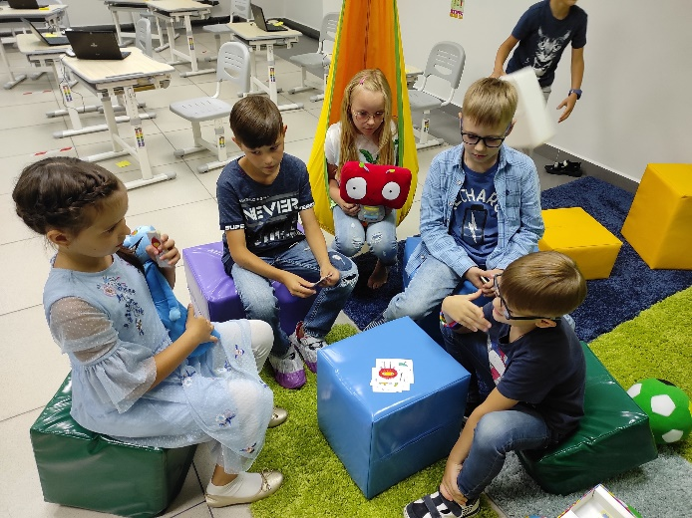

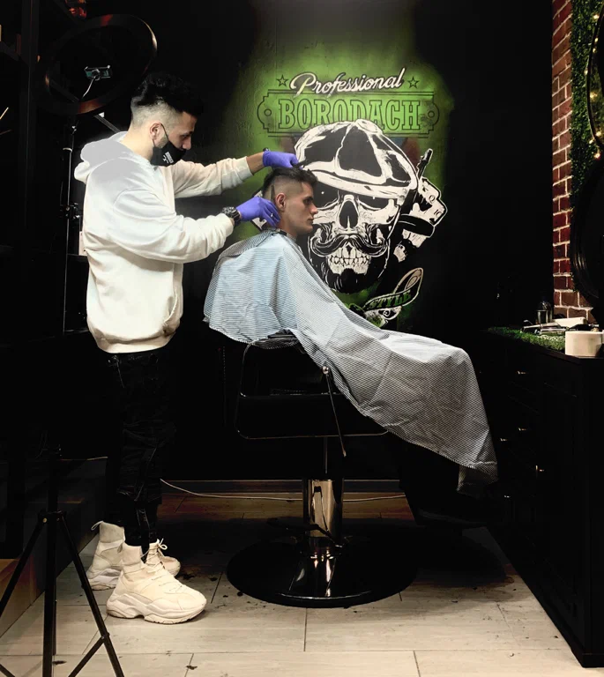
Франшизы (новая)
ИП Куликов А.А.
Ступино
Школа программирования (франшиза СОФТИУМ)
Субсидия: 500 тыс. руб.
Среднесписочная численность (2021) – 15 чел.
Налоговые отчисления (2021) – 541,1 тыс. руб.
Ранее субсидии не получали
Субсидия:
30 % затрат - до 0,5 млн рублей
50 % затрат - до 1 млн рублей
Бюджет: 100 млн рублей
Заявки: 889
Получатели: 205
ИП Михалева С.С.
Реутов
Сеть парикмахерских (франшиза «БОРОДАЧ»)
Субсидия: 748,4 тыс. руб.
Среднесписочная численность (2021) - 1 чел.
Налоговые отчисления (2021) – 22 тыс. руб.
Ранее субсидии не получали

Slide 8

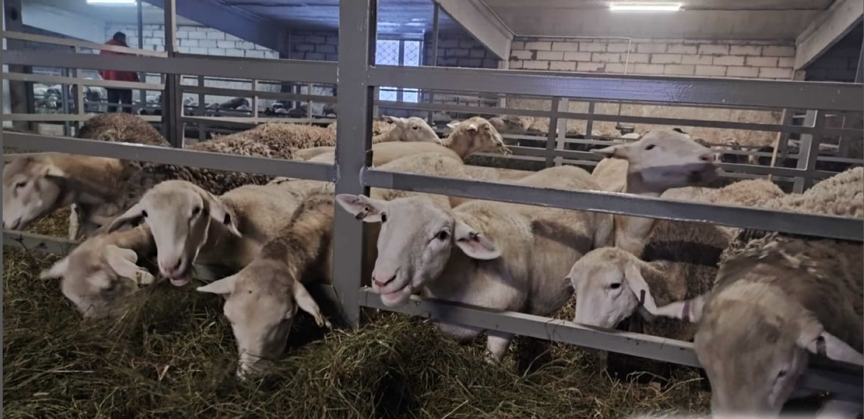


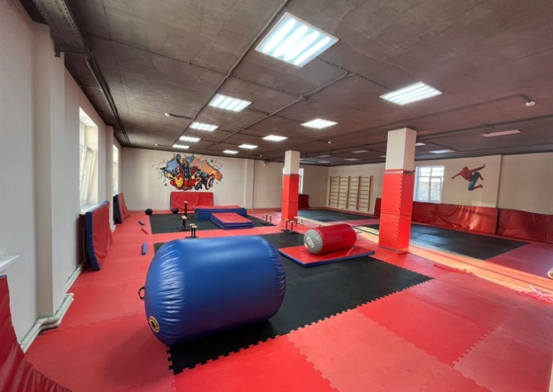
1. Фонд микрофинансирования МО
Размер займа: до 5 млн рублей
Ставка:
2% для соц. предпринимателей
и отдаленных г.о.
5% для импортозамещения
Срок займа: до 3 лет
КФХ Ляшенко С.Н.
г.о.Пушкинский
Производство кисло-молочных продуктов, сыроварение
Займ на приобретение земельного участка и оборудования по переработке молока
5 млн рублей
Ставка 5%
Обратились впервые
 | 2021 | 10.2022 | 2022 | 2023
Количество займов, ед. | 322 | 394 | 500 (+55%) | 550
Портфель займов, млн руб. | 748 | 913 | 922 (+23%) | 1 000
ИП Белко А.Д.
г.о. Балашиха
Детский спортивный клуб
Займ на приобретение собственного помещения
5 млн рублей
Ставка 2%
Обратились впервые

Slide 9
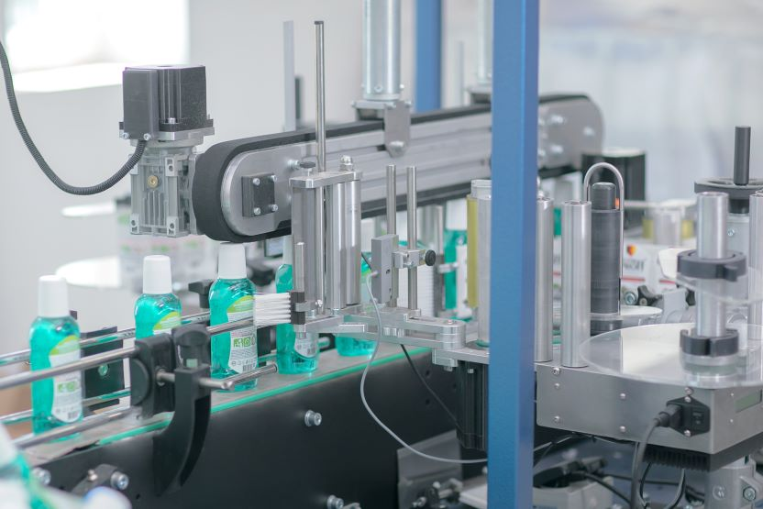

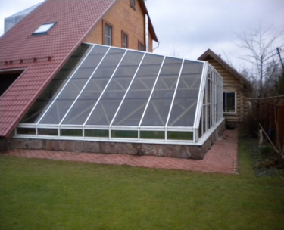
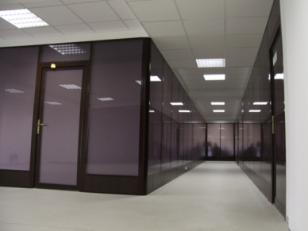
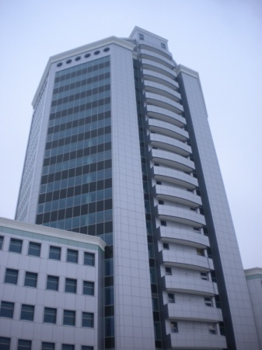
2. Гарантийный фонд МО
Размер поручительства: до 50 млн руб
Ставка вознаграждения:
0,5% для приоритетных предприятий
0,75% для предприятий в сфере услуг и торговли
Срок поручительства: до 10 лет
ООО «Дентал-Косметик-Рус»
г.о. Долгопрудный
Производство парфюмерных и косметических средств
Сумма кредита: 38 млн руб.
Сумма поручительства:
18,8 млн руб.
Обратились впервые
 | 2021 | 10.2022 | 2022 | 2023
Количество поручительств, ед. | 280 | 449 | 500 (+79%) | 550
Сумма поручительств, млн руб. | 2 915 | 4 587 | 5 000 (+72%) | 6 000
Портфель поручительств, млн руб. | 3 896 | 6 921 | 7 200 (+85%) | 8 500
ООО «Софос»
г.о.Солнечногорск
Производство свето-прозрачных конструкций из ПВХ и алюминия
Сумма по двум поручительствам: 56,2 млн руб.
Ранее получали поручительство фонда дважды
Общая сумма поддержки: 74,7 млн руб.

Slide 10
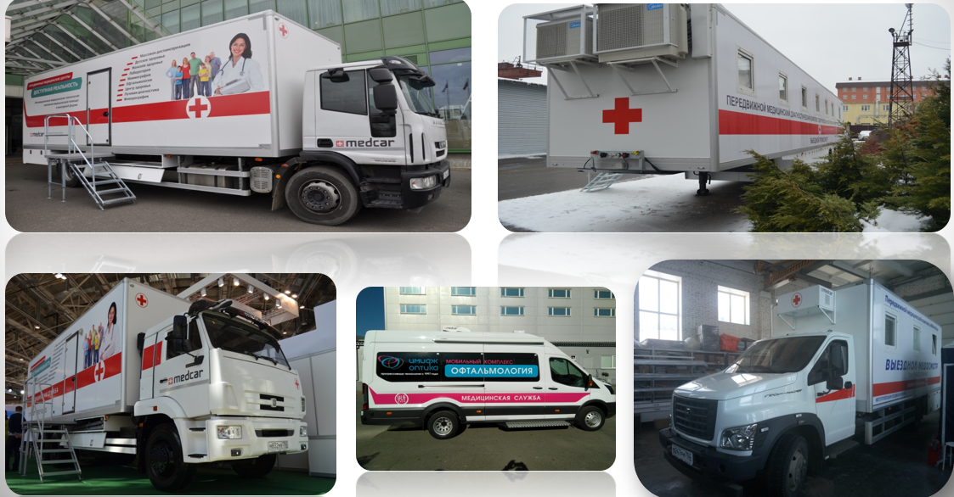

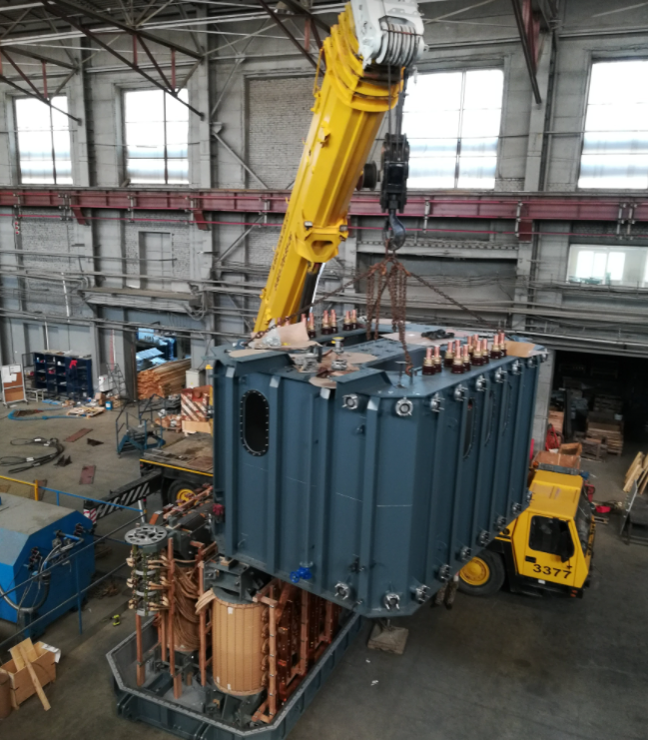


3. Льготные кредиты
Размер кредита: от 5 до 100 млн
Ставка: до 5,5 %
Бюджет: 13 млрд
Льготный период: 3 года
Кредиты: 280
ЗАО «Научно-производственное объединение «МЕДКАР»
Раменское
Производство передвижных медицинских комплексов на базе грузовых автомобилей
Льготный кредит на 100 млн руб. под 5,25-5,5 %
Среднесписочная численность (2021) - 26 чел.
Налоговые отчисления (2021)
- 14,8 млн
Ранее субсидии не получали
(4,5 % для отдаленных г.о.)
ООО «Трансформер»
Подольск
Производство трансформаторов, трансформаторных и распределительных подстанций
Льготный кредит на 100 млн под 5,25 %
Среднесписочная численность (2021) - 146 чел.
Налоговые отчисления (2021)
- 59,6 млн руб.
Ранее субсидии не получали

